Slide 1

Chào các em tham gia tiết học hôm nay
MÔN: Tiếng Việt
LỚP 1
Giáo viên giảng dạy:
Trường:

Slide 2


Slide 3
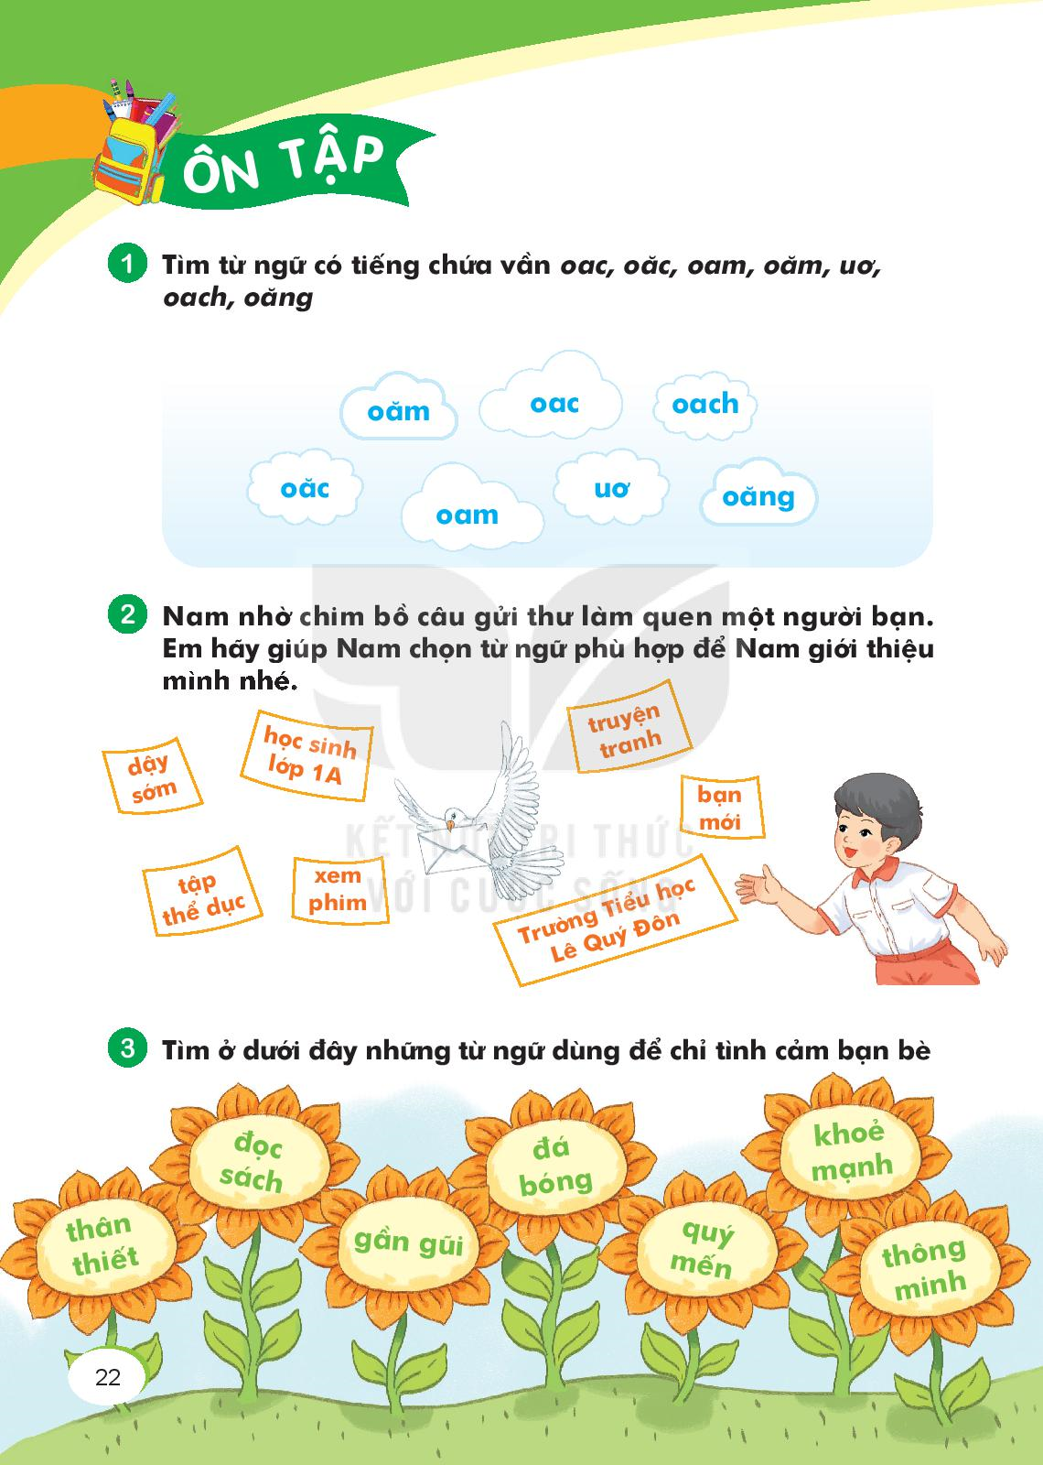

Slide 4

Bạn giỏi quá

Slide 6
thân thiết
gần gũi
quý mến

Slide 7
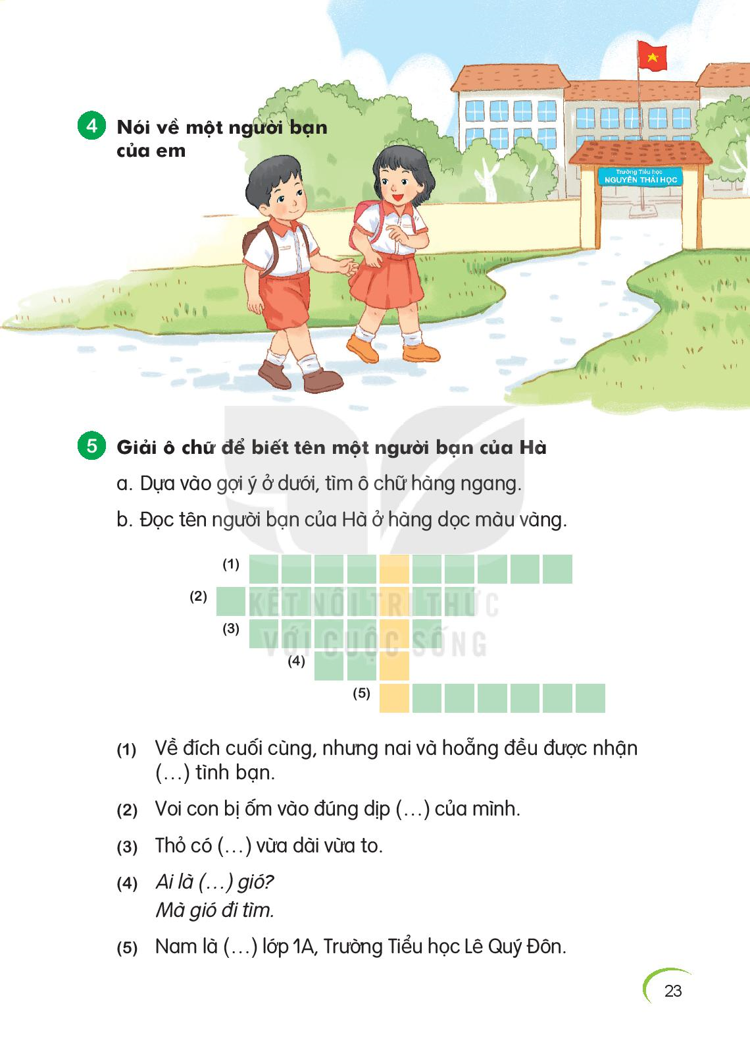

Slide 8
Giải ô chữ
5
a. Dựa vào gợi ý ở dưới, tìm ô chữ hàng ngang
b. Đọc tên người bạn của Hà ở hàng dọc màu vàng
(1)
(1)
(2)
(2)
(3)
(3)
(4)
(4)
(5)
(5)

Slide 9
(1)
(1) | G | i | a | i | T | h | u | o | n | g
(2)
(2) | s | i | n | h | n | h | a | t
(3)
(3) | đ | ô | i | t | a | i
(4)
(4) | b | a | n
(5)
(5) | h | o | c | s | i | n | h

Slide 10
Bạn giỏi quá

Slide 11




Chào các em
Hẹn gặp lại các em

